Slide 1
第六章 二次型与二次曲面
§6.1 二次型及其标准形
§6.2 正定二次型
§6.3 曲面及其方程
§6.4 二次曲面

Slide 2

§6.1 二次型及其标准形

Slide 6
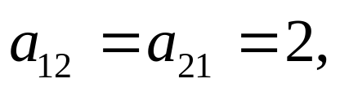
例
解

Slide 7
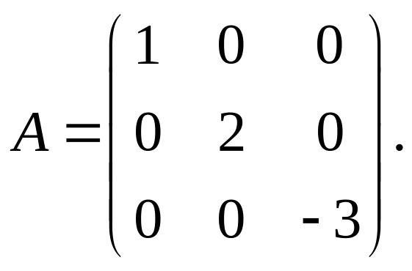
例
解

Slide 8
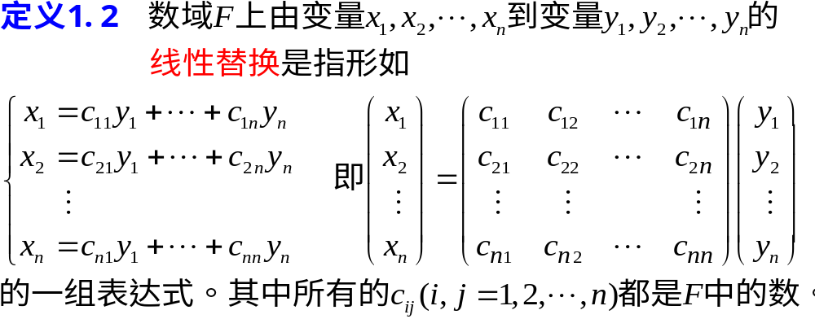
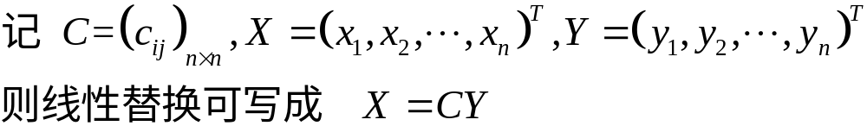
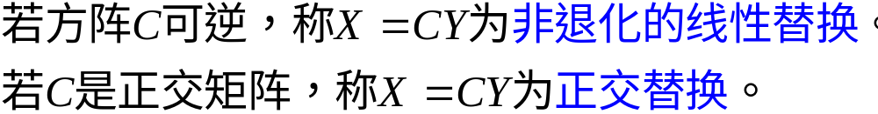

Slide 10
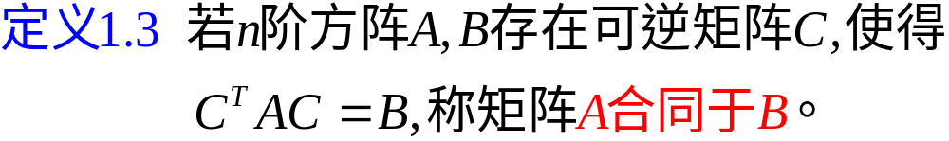
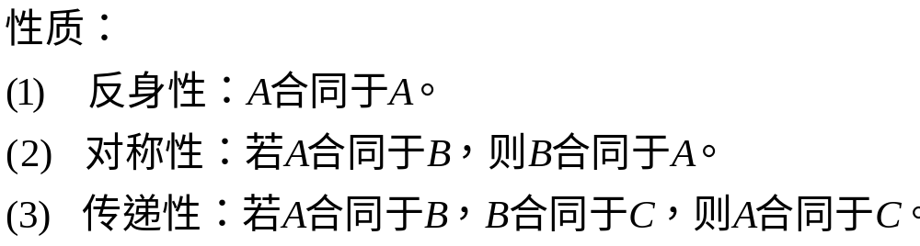

Slide 11
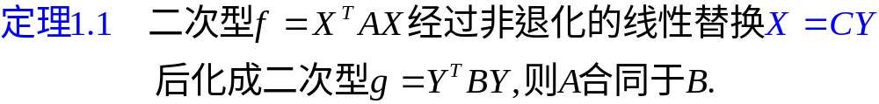
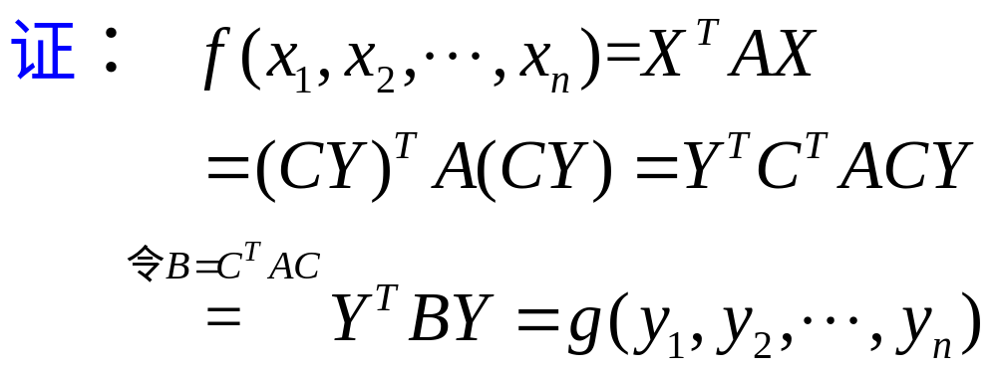


Slide 12
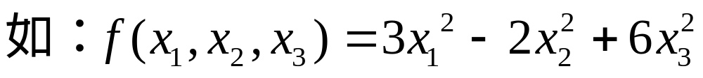
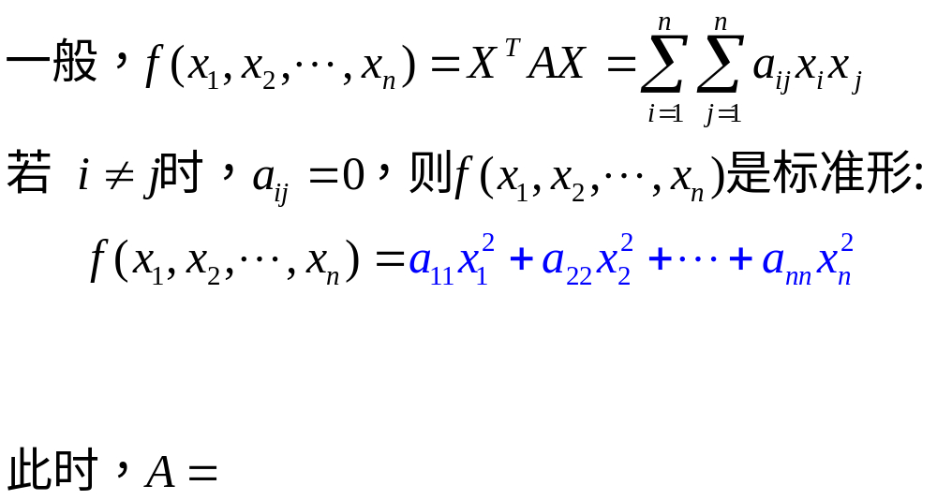
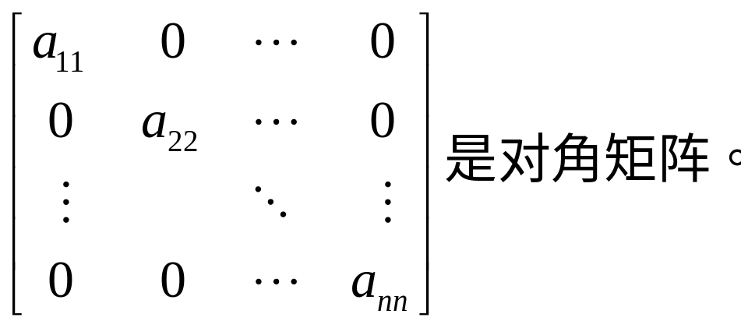
2. 化二次型为标准形
只含有平方项的二次型称为二次型的标准形。

Slide 13
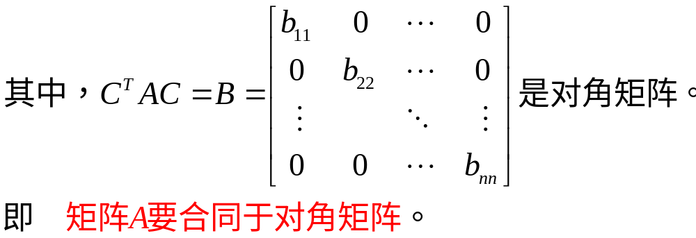

Slide 14
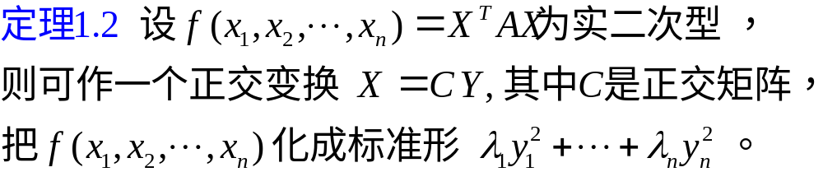
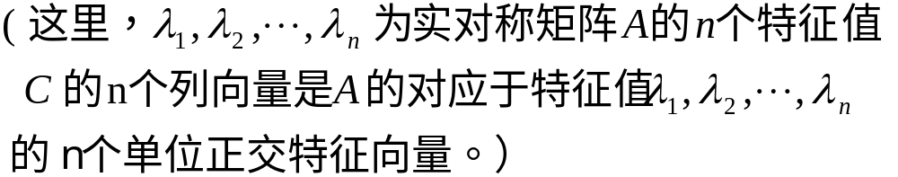
一、正交变换法

Slide 15
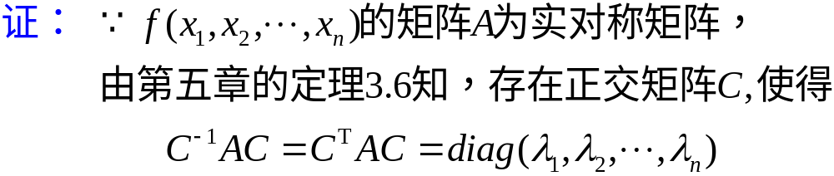
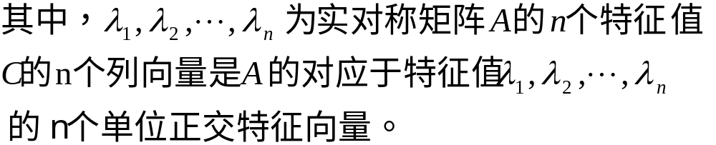
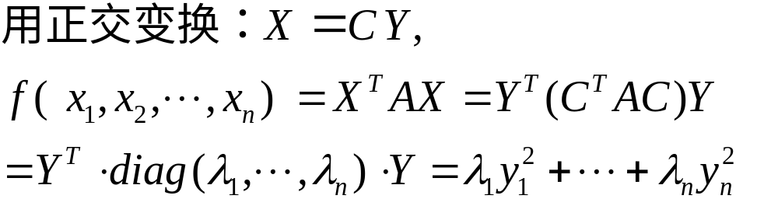

Slide 16
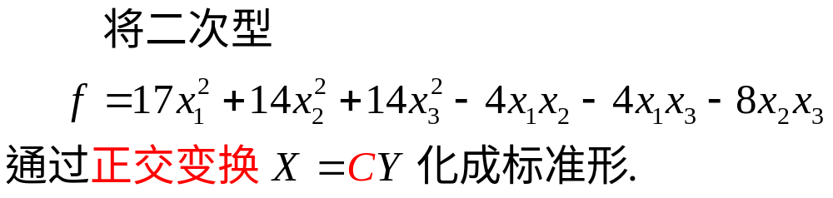
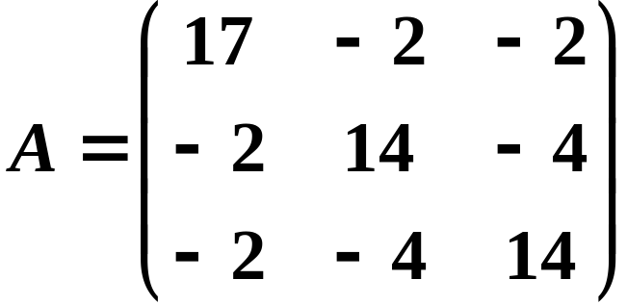
例
解：1．写出对应的二次型矩阵，并求其特征值

Slide 17
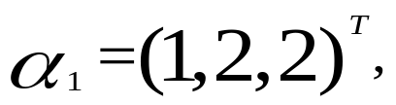
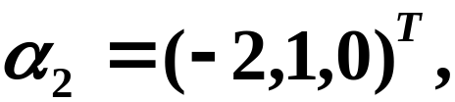
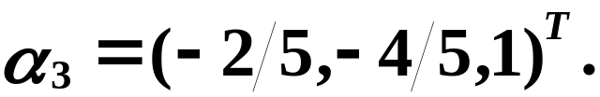
从而得特征值：
2．求特征向量
3．将特征向量正交化
得正交向量组

Slide 18

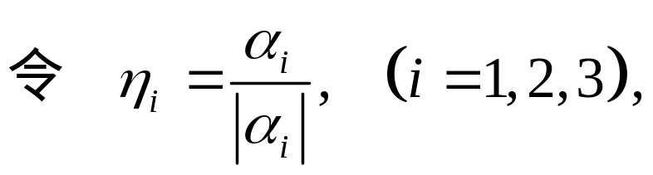
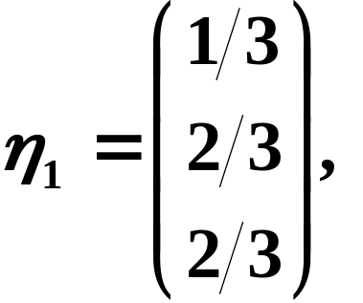
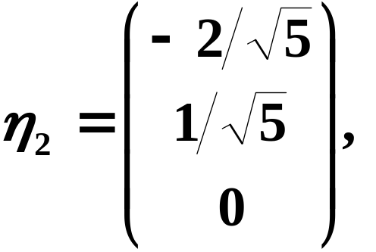
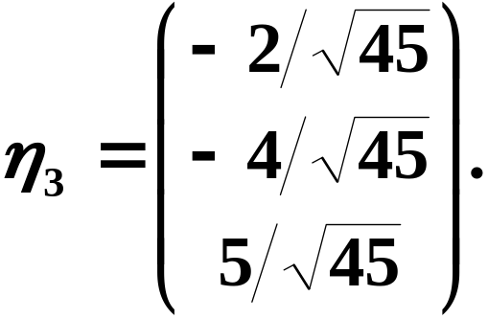

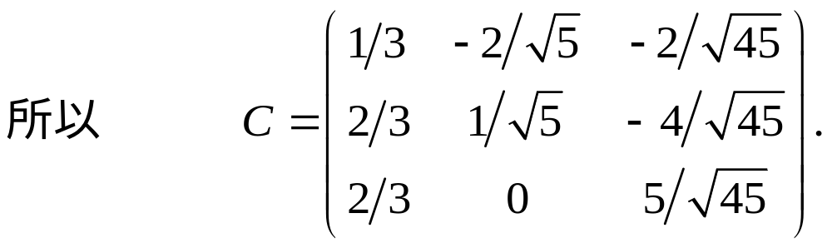
4．将正交向量组单位化，得正交矩阵

Slide 19
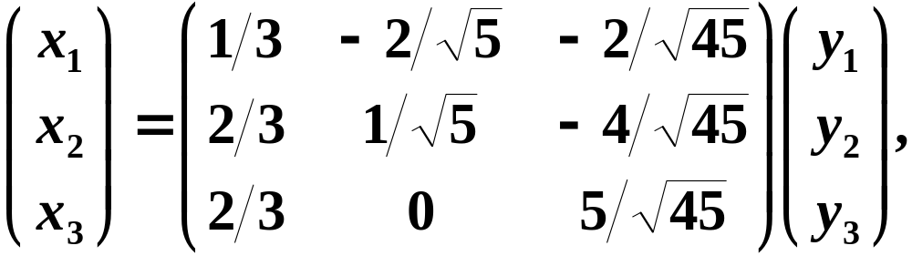
于是所求正交变换为

Slide 20
例：求一正交变换，将二次型
化为标准型，并指出 表示何种二次
曲面.

Slide 21
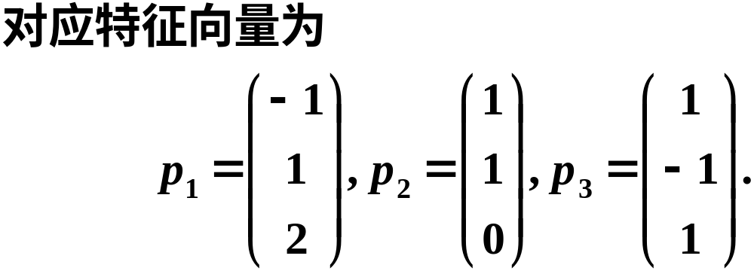
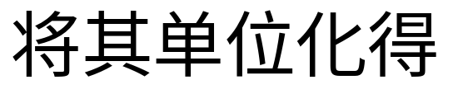

Slide 22
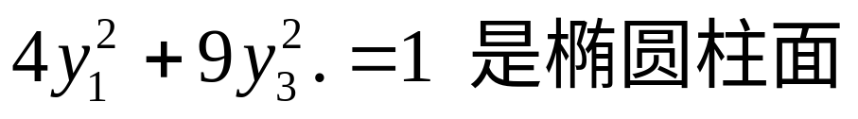
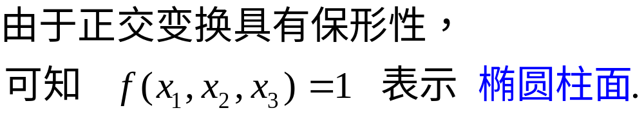

Slide 23
二、配方法
用正交变换化二次型为标准形，其特点是保
持几何形状不变．
问题 有没有其它方法，也可以把二次型化
为标准形？
问题的回答是肯定的。下面介绍一种行之有
效的方法——配方法．

Slide 24
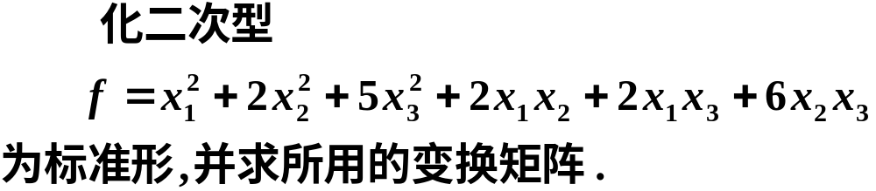


例
含有平方项

Slide 25
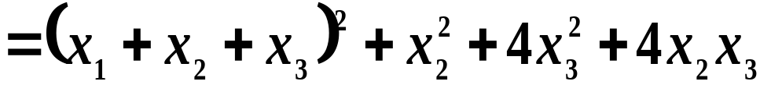
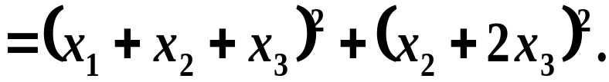
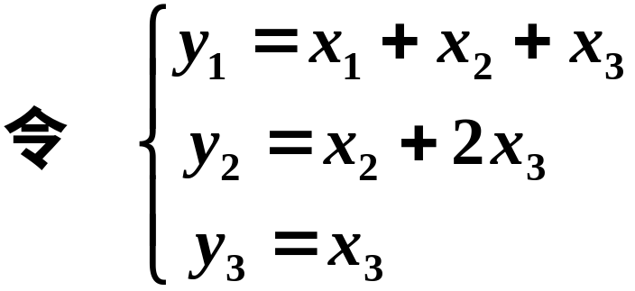
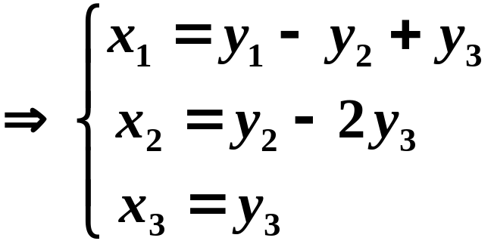

Slide 26
所用变换矩阵为

Slide 27
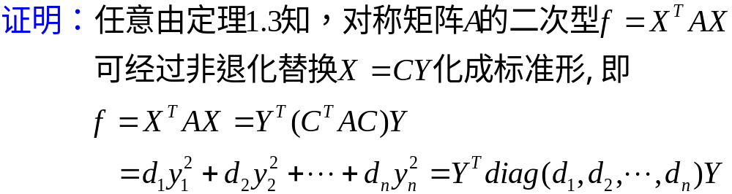

Slide 28
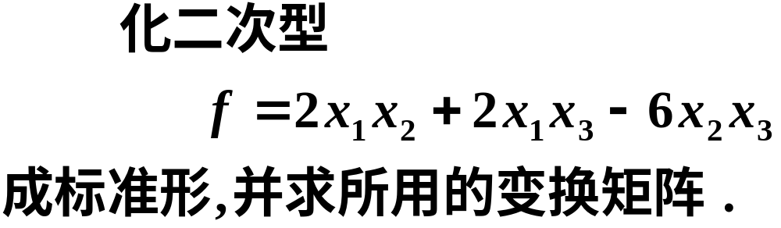
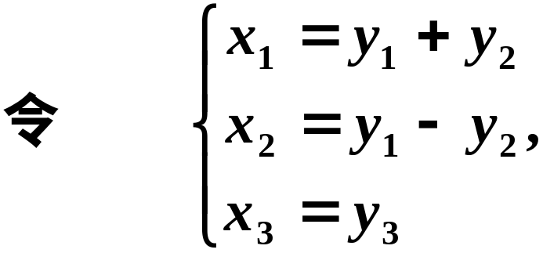
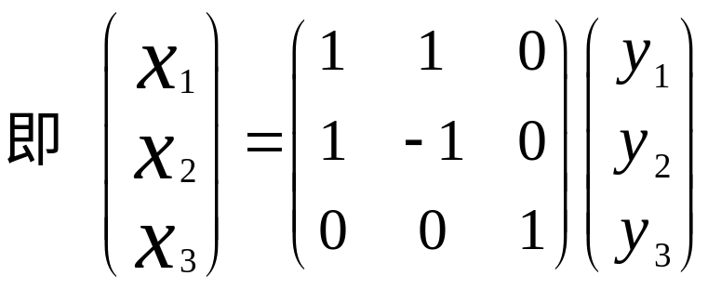
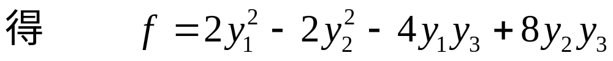
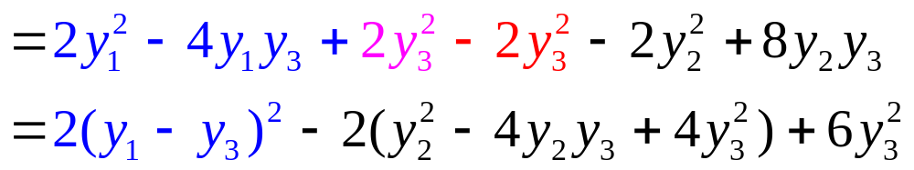
例
解
由于所给二次型中无平方项，所以

Slide 29
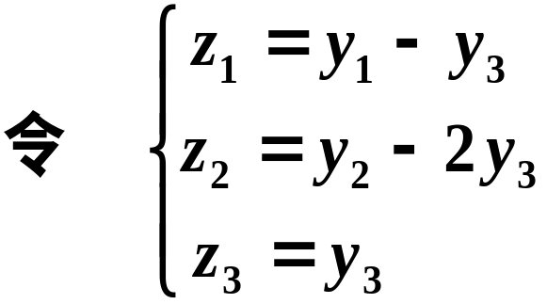
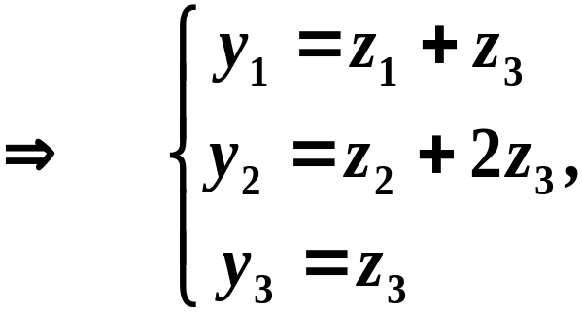
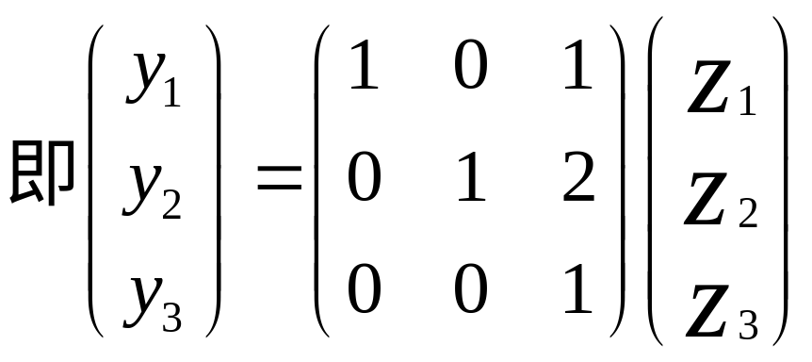
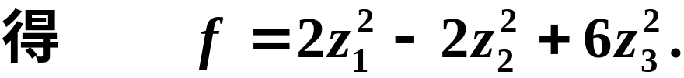
再配方，得

Slide 30
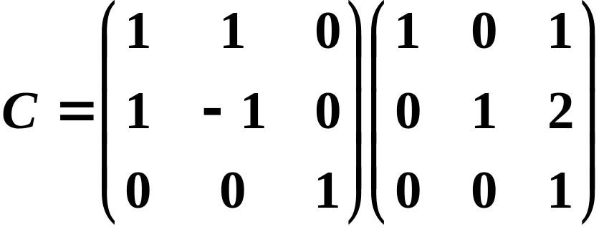
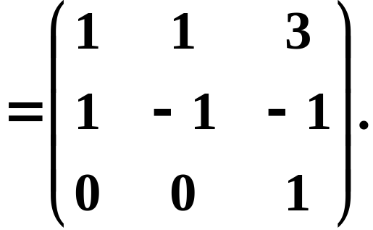

所用变换矩阵为

Slide 31




Slide 32





Slide 33




Slide 34



Slide 35


Slide 36



Slide 37


Slide 38



Slide 39



Slide 40



§6.2 正定二次型

Slide 41



Slide 42




Slide 43




Slide 44




Slide 45



Slide 47



Slide 48


Slide 49




Slide 50




Slide 51




Slide 52




Slide 53






Slide 54



Slide 55



Slide 56





Slide 57




Slide 58








Slide 59



Slide 60





§6.3 曲面及其方程
引例
求到两定点A(1,2,3) 和B(2,-1,4)等距离
的点的轨迹方程.
解 设轨迹上的动点为
即
化简得

Slide 61


轨迹方程
说明: 动点轨迹为线段 AB 的垂直平分面.
显然在此平面上的点的坐标都满足此方程,
不在此平面上的点的坐标不满足此方程.

Slide 62

如果曲面 S 与方程 F( x, y, z ) = 0 有下述关系:
(1) 曲面 S 上的任意点的坐标都满足此方程;
(2) 不在曲面 S 上的点的坐标不满足此方程,
则 F( x, y, z ) = 0 叫做曲面 S 的方程,
曲面 S 叫做方程 F( x, y, z ) = 0 的图形.
z
F (x, y, z) = 0
S
o
x
y

Slide 63
曲面研究的两个基本问题 :
(1) 已知一曲面作为点的几何轨迹时,
求曲面方程.
(2) 已知方程时 , 研究它所表示的几何形状

Slide 64








P₀
P

Slide 65


P₀
P

Slide 66

一般地如下形式的三元二次方程 ( a≠ 0 )
都可通过配方研究它的图形.其图形可能是
一个球面, 或点, 或虚轨迹.

Slide 67



Slide 68


母线l
准线C

Slide 69













例. 分析方程:
表示怎样的曲面 .
解:在 xoy 面上，
表示圆C,
在圆C上任取一点
对任意 z ,
过此点作平行 z 轴的直线 l ,
的坐标也满足方程
沿曲线C平行于 z 轴的一切直线所形成的曲面
称为圆柱面.
其上所有点的坐标都满足此方程,
故在空间
表示圆柱面.

Slide 70








Slide 71





表示母线平行于z 轴的椭圆柱面.
表示母线平行于z 轴的平面.
(且 z 轴在平面上)

Slide 72












一般地,在三维空间二元方程表示柱面.
方程
母线
平行于x 轴
平行于y 轴
平行于z 轴
准线
在xoy 面
在yoz 面
在xoz 面
图形

Slide 73





例如 :

Slide 74















建立yoz面上曲线C绕z轴旋转所成曲面的方程:
给定yoz面上曲线 C:
在曲面上任取一点
当绕 z 轴旋转时,
该点转到
此时有
则有
故旋转曲面方程为

Slide 75






思考：当曲线C绕 y轴旋转时，方程如何？

Slide 76

规律： 当坐标平面上的曲线C绕此坐标平面的一个
坐标轴旋转时，要求该旋转曲面的方程，只要将曲
线C在坐标面里的方程保留和旋转轴同名的坐标变
量，而以其它两个坐标变量平方和的平方根来代替
方程中的另一坐标变量。
给定yoz面上曲线 C:
当z轴是旋转轴时，
旋转曲面方程为
当y轴是旋转轴时，
旋转曲面方程为

Slide 77










例3.3 试建立顶点在原点, 旋转轴为z 轴, 半顶角
为 的圆锥面方程.
解 在yoz面上直线L 的方程为
绕z 轴旋转时,圆锥面的方程为
两边平方

Slide 78


例. 求坐标面 xoz 上的双曲线
分别绕 x轴和 z 轴旋转一周所生成的旋转曲面
方程.

Slide 79




解:
绕 x 轴旋转所成曲面方程为
绕 z 轴旋转所成曲面方程为
这两种曲面都叫做旋转双曲面.

Slide 80




一、空间曲线的一般方程

Slide 81





例 写出Oz轴的方程。
解：
Oz轴可看成两个平面的交线，如
或
例 求在xOy 坐标面上，半径为R，圆心为原点的
圆的方程。
解：
可见，空间曲线的一般方程的表示不是唯一的。

Slide 82
二、空间曲线的参数方程
将曲线C上动点的坐标x, y, z都表示成一个参数t的函数.
x = x (t)
y = y (t) (1)
z = z (t)
当给定 t = t₁时, 就得到C上一个点(x, y, z), 随着 t的变动便可得曲线C上的全部点. 方程组(1)叫做空间曲线的参数方程.

Slide 83
三、空间曲线在坐标面上投影
以曲线C为准线, 母线平行于z 轴(即垂直xOy面)的柱面叫做曲线C关于xOy面的投影柱面, 投影柱面与xOy面的交线叫做空间曲线在xOy面上的投影曲线, 或简称投影.
设空间曲线C的一般方程
F (x, y, z) = 0
G (x, y, z) = 0
(2)

Slide 84
由方程组(2)消去z后得方程
H (x, y) = 0 (3)
方程(3)表示一个母线平行于z 轴的柱面, 曲线C 一定在
曲面上.所以(3)就是曲线C关于xOy面的投影柱面的方程,
它与xOy面的交线就是曲线C在xOy面的投影曲线,方程
为:
H (x, y) = 0
z = 0
注: 同理可得曲线在yOz面或xOz面上的投影曲线方程.

Slide 85


例: 已知两个球面的方程分别为:
x² + y² + z² = 1
和 x² + (y −1)² + (z−1)² = 1
求它们的交线C在xOy面上的投影曲线的方程.
解: 联立两个方程消去 z ,得
这是母线平行于z 轴的椭圆柱面,两球面的交线C在xOy面上的投影曲线方程为

Slide 86

例: 设一条曲线由上半球面 和锥面
的交线, 求它在xoy面上的投影.
z
解: 半球面与锥面的交线为
O
y
由方程消去 z , 得 x² + y² = 1
x
x² + y² ≤ 1
这是一个母线平行于z 轴的圆柱面.于是交线C 在xoy面上的投影曲线为
x² + y² = 1
z = 0
这是xoy面上的一个圆.

Slide 87
§6.4 二次曲面
二次曲面的定义：
三元二次方程
ax² + by² + cz² +dxy + exz + fyz + gx + hy + iz +j = 0
所表示的曲面称之为二次曲面．
相应地，平面被称为一次曲面．
讨论二次曲面形状的平面截痕法：
用坐标面和平行于坐标面的平面与曲面相截，考察其交线（即截痕）的形状，然后加以综合，从而了解曲面的全貌．
以下用截痕法讨论几种特殊的二次曲面．
基本类型有: 椭球面、锥面、抛物面、双曲面

Slide 88











例 方程 的图形是怎样的？
解
根据题意有
图形上不封顶，下封底．

Slide 89




一.椭球面
1° 用xOy平面z = 0去截割, 得椭圆
z
2° 用平面z = k去截割(要求 |k | ≤ c), 得椭圆
O
o
y
当 |k | ≤ c 时, |k |越大, 椭圆越小;
x
当 |k | = c 时, 椭圆退缩成点.

Slide 90


3° 类似地, 依次用平面x = 0,平面y = 0截割, 分别得椭圆:
特别: 当 a=b=c 时, 方程 x² + y² + z² = a² , 表示球心在原点O, 半径为a的球面.

Slide 91







二、二次锥面
1° 用yOz平面x = 0去截割, 其交线：
同理，曲面在xOz面上截痕也是两条直线。

Slide 92


2° 用平行于xOy平面z = h去截割, 其交线：

Slide 93



三、单叶双曲面和双叶双曲面
1° 用yOz平面x = 0去截割, 其交线：
是yOz平面上的双曲线。
同理，曲面在xOz面上截痕也是双曲线。

Slide 94

2° 用平行于xOy面的平面z = h去
截割, 其交线：
是平面z=h上的椭圆曲线。

Slide 95



1° 用yOz平面x = 0去截割, 其交线：
是yOz平面上的双曲线。
同理，曲面在xOz面上截痕也是双曲线。

Slide 96

2° 用平行于xOy面的平面z = h去
截割, 其交线：
当|h|>c时，是平面z=h上的椭圆曲线。
随着|h|的增大，平面z=h上的椭圆曲线也增大。

Slide 97



四、椭圆抛物面和双曲抛物面
1° 用yOz平面x = 0去截割, 其交线：
是yOz平面上的抛物线。

Slide 98


2° 用xOz平面y = 0去截割, 其交线：
是yOz平面上的抛物线。
3° 用平行于xOy面的平面z = h去
截割, 其交线：
随着h的增大，平面z=h上的椭圆曲线也增大。

Slide 99




双曲抛物面：
1° 用平行于xOy面的平面z =h去截割, 其交线：

Slide 100


双曲抛物面：
2° 用平行于xOz面的平面y =h去截割, 其交线：

Slide 101


双曲抛物面：
3° 用平行于yOz面的平面x =h去截割, 其交线：

Slide 102


五、二次方程的简化

Slide 103




Slide 104




Slide 105


Slide 106




Slide 107




Slide 108






Slide 109




Slide 110
习题
第一章 2, 4, 6, 7, 8, 10, 11, 12, 14, 18, 21
第二章 1(3)~(6), 3, 4, 6, 9, 12, 13, 20, 14,
15, 16, 21, 22, 23
第三章 1, 3, 4, 8, 9, 10, 11, 12, 16, 18, 20,
22, 25, 27, 28
第四章 1, 3, 5, 6, 7, 8, 9, 10, 11, 12,
14(2)(3), 15, 16(2)(4), 20, 23

Slide 111
第五章 1(2)(4), 2(2), 3, 9(2)(4), 14(1)(3), 15
第六章 3, 4(1)(3), 6, 9, 10, 11, 12, 16, 17, 21

